Slide 1
Přínos Francouzského Osvícenství literatuře pro děti a mládež

Slide 2
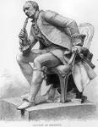
Charles Perrault
Příběhy a pohádky ze starých časů s ponaučením
Pohádky matky husy (1697)

Slide 3
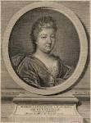
Marie-Catherine d´Aulnoy
sentimentální pohádky vyznačující se složitou kompozicí a mísením pohádkových motivů se závěrečnými moralitami

Slide 4
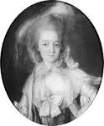
JEANE-MARIE LEPRINCE DE BEAUMONT
zbavení pohádek salonních nánosů
Kráska a zvíře

Slide 5
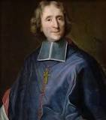

PEDAGOGICKÝ ROMÁN
François Fénelon
Příběhy Telemachovy (1699)
Jean-Jacques Rousseau
Emil aneb O výchově (1762)

